Slide 1
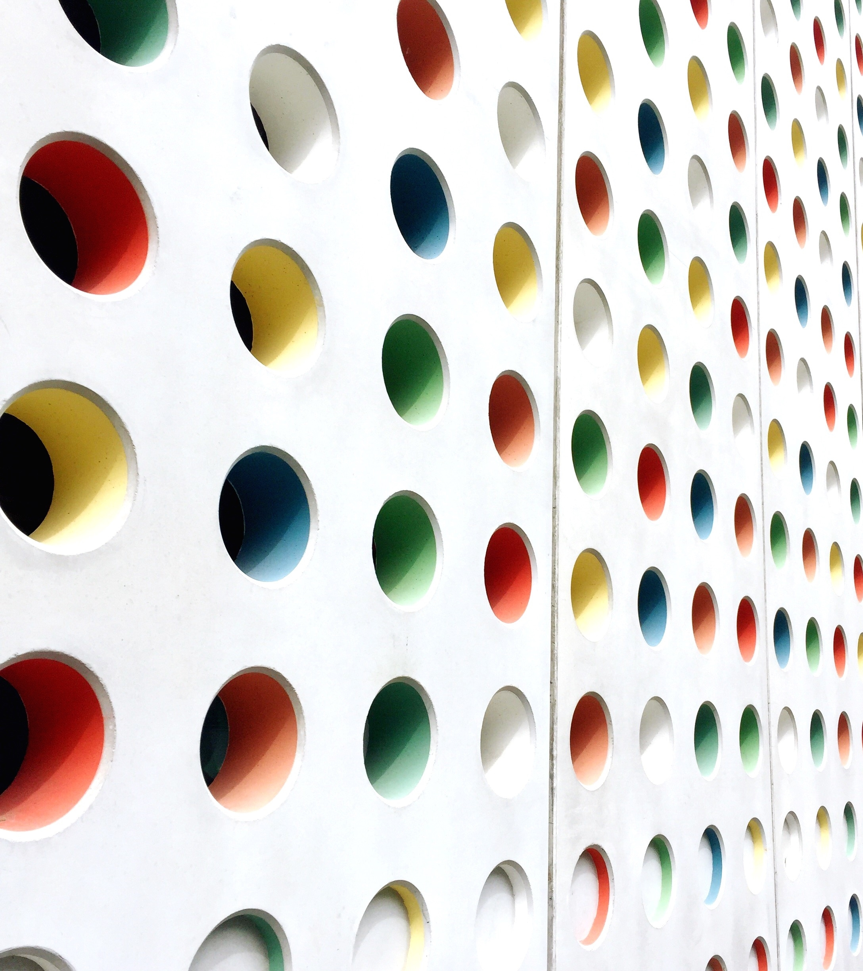
ПОСТАВЉАЊЕ ГРАНИЦА И ИЗГРАДЊА АУТОРИТЕТА Цвијанка Ракић, дипл. психолог Бијељина, март 2023. године

Slide 2
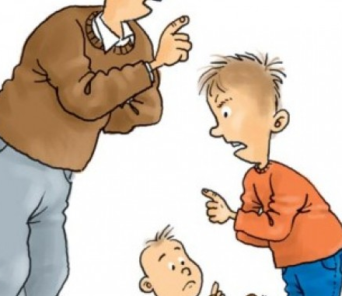
ВАСПИТНИ СТИЛ РОДИТЕЉА
АУТОРИТАРНИ-РОДИТЕЉ ВОЈСКОВОЂА
(1) неприкосновени родитељски ауторитет, тражи послушност
(2) висока очекивања и строги надзор над понашањем дјетета
(3) односи крути,нема топлине и подршке
(4) комуникација једносмјерна

Slide 3
ШТА РАДИ ?
(1) командује и управља животом дјетета
(2) шаље поруке о слабости и ниској личној вриједности
(3) много захтијева и очекује
(4) пријети, користи грубе ријечи
(5) кажњава- бол и понижења као поуке

Slide 4
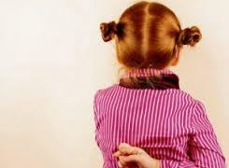
РИЗИЦИ ЗА ДИЈЕТЕ
(1) несигурност
(2) повлачење
(3) неповјерљива
(4) неуспјешна(страх од грешке)
(5) стално брину како удовољити
(6) адолесценти-бунтовни
(7) чести на психотерапији

Slide 5
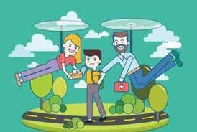
ПОПУСТЉИВИ И ЗАШТИТИНИЧКИ РОДИТЕЉ-ХЕЛИКОПТЕР
(1)емоционално топли али са слабом контролом
(2)пружају љубав и подршку али без граница у понашању
(3) све потребе се задовољавају, нема супростављања
(4)”најбољи другови”

Slide 6
ШТА РАДИ ?
(1) лебди над дјететом, спашава га од непријатности
(2) преузима одговорност за њега, одлучуе умјесто њега
(3) кука и жали се, користи кривицу
(4) користи много ријечи, показује да дијете није довољно способно
(5) штити га од развојно нормалних задатака и шаље поруке о слабости и ниској личној вриједности

Slide 7
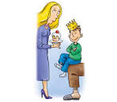
РИЗИЦИ ЗА ДИЈЕТЕ
(1)размаженост, мора све бити по њиховом, егоцентрични
(2) несналажљиви, импулсивни,слаба самоконтола
(3) склони тражењу да се тренутно испуне жеље и очекивања
(4) агресивност у сусрету са ограничењима
(5) озбиљни проблеми у социјализацији

Slide 8
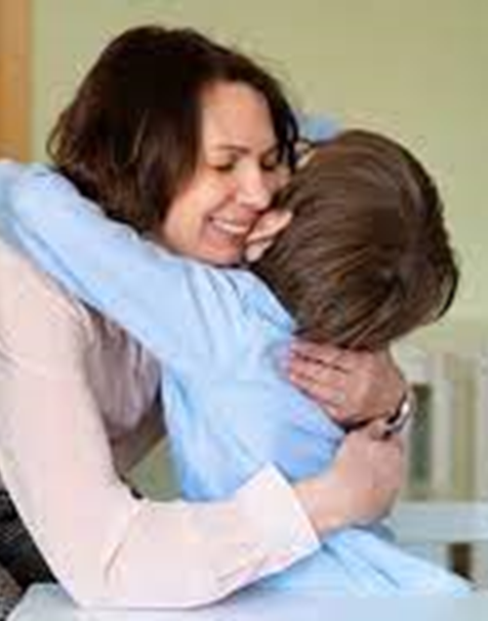
ДЕМОКРАТСКИ-АУТОРИТАТИВНИ ВАСПИТНИ СТИЛ- РОДИТЕЉ ЉУБАВИ И ЛОГИКЕ
(1) комбинација чврсте родитељске контроле и емоционалне топлине
(2) захтјеви примјерени узрасту дјетета
(3) реаговање и контролa над непожељним облицима понашања уз љубав, емоционалну подршку и топлину
(4) отворена комуникција са дјецом(третирају се као смислена бића)
(5) допушта се извијесна слобода у избору и одлучивању

Slide 9
ШТА РАДЕ
(1) шаље поруке о личној вриједности и снази
(2) показује како се бринути о себи и бити одговоран, дијели са дјететом своје доживљаје
(3) пружа алтернативе дјетету, помаже му да истражи и сам донесе неке одлуке
(4) пружа временске оквире унутара којих дијете може да буде одговорно
(5) показује задовољство због добро обављеног посла
(6) конкретно дјелује, мање говори
(7) дозвољава дјетету да искуси природне последице живота и да тако учи

Slide 10
ДОБРОБИТИ ЗА ДИЈЕТЕ
(1) самосталност
(2) сигурна у себе, одговорна
(3) са високим степеном самоконтроле и самопоштовања
(4) толерантна
(5) социјализована

Slide 11
ОПШТА ПРАВИЛА
постављају се у атмосфери љубави и прихватања, а не страха
границе се постављају након треће године и дјеци су неопходне
када се поставе треба инсистирати на њима
укидањем и давањем привилегија
преферирати награђивање, похвала снажна награда
право на одгој без батина не треба изједначавати са правом на одгој без граница
кажњавање батинама-насиље
родитељи одговорни за однос

Slide 12
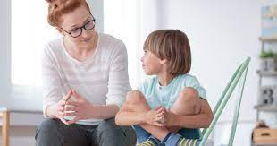
КОРАЦИ У ПОСТАВЉАЊУ ГРАНИЦА
препознавање и признавање жеља и осјећања дјетета
само постављање граница
показивање алтернатива

Slide 13
ГРАНИЦЕ И ....
развојне фазе дјетета (без генерализације)
темперамент дјетета
ситуациони фактори
квалитет односа (однос са родитељима темељ будућих односа у животу)
равноправност(родитељ и дјеца не могу имати равноправан однос)

Slide 14
САМОРЕФЛЕКСИВНОСТ
Лични ниво:предрасуде, предубјеђења, ставови, како перципирамо родитељство?
Како сам ја одгајана, које моделе имам, шта је важно у животу?
Тешка искуства и на који начин су ме обликовала?
Која специфична знања и вјештине су ми потребне?
Шта је за мене највећи проблем? Како се носим са тим? Зашто баш то? Шта ми помаже?
Које су моје слабе стране као родитеља, шта су ми предности? Нађите си огледало!

Slide 15
ХВАЛА НА ПАЖЊИ

